Slide 1
Réforme du collège : J5
Le numérique
Notes:
1

Slide 2
3 min : Présentation des objectifs des J5 et de la première demi-journée
15 min : vidéo Tricot
5 min : Questions vrai/faux
2 min : Conclusion, selon Tricot, les engagements des élèves et les 4 apports du numériques
2 min : explication de l'activité suivante
20 min : Travail en groupe par équipe pôles disciplinaires, recensement des pratiques du numérique
Possibilités d'organisation :
- par paperboard qu'on affiche au tableau, une feuille par groupe
- si accès ordinateurs, utilisation d'un mur collaboratif (padlet) par discipline pour projection à tous ensuite
20 à 30 min : restitutions pour échange des pratiques selon le nombre de groupes
10 min : pause
3 taxonomie « numérique »
5 min : modèle SAMR
1h : présentation de pratiques, d'outils et de ressources
15 minutes : bilan de la demi-journée, objectifs de la demi-journée suivante.
Outils recommandés (ENT Argos / Médiacad / Mur colaboratif / Blog pédagogique / Folios)
Notes:
2

Slide 3
J5, le numérique
Dans le cadre de la réforme, les équipes vont construire des projets. Des outils et des ressources numériques peuvent être mis au service des démarches et des productions liées à ces projets, disciplinaires ou EPI.
Les objectifs
Proposer une démarche visant à renforcer la place du numérique dans les projets de l’établissement.
Recenser les pratiques existantes.
Faire remonter les besoins en formation via une enquête à renseigner en ligne.
Notes:
3

Slide 4
Première demi-journée
Les objectifs
Déterminer les bénéfices du numérique sur le scénario pédagogique ;
Partager les pratiques numériques existantes de l'établissement ;
Découvrir des outils et ressources numériques.
Notes:
4

Slide 5
Première demi-journée
Le déroulé
Visionnage et analyse d'une vidéo d'André Tricot ;
Échanges de pratiques par les équipes disciplinaires sur les usages du numérique ;
Visionnage d'une vidéo présentant une taxonomie du numérique ;
Présentation de pratiques pédagogiques utilisant des outils numériques.
Notes:
5

Slide 6
Deuxième demi-journée
L'objectif
Travail par ateliers
- productions individuelles et/ou collectives attendues dans les projets de l'établissement ;
- place du numérique au regard des points présentés dans la première partie ;
- expression des besoins en formation.
Notes:
6

Slide 7
1. Quelles pédagogies pour quels apprentissages à l'ère du numérique ?
Extrait d'une intervention d’André Tricot, chercheur au laboratoire "travail et cognition" à Toulouse et formateur à l’Espé de Toulouse lors des Boussoles du Numérique.
L'extrait vidéo sur Médiacad
Notes:
7

Slide 8
1. Quelles pédagogies pour quels apprentissages à l'ère du numérique ?
Quelles pédagogies pour quels apprentissages à l'ère du numérique ?
Lien vers la vidéo de l'ensemble de la conférence
Qu'en avez-vous retenu ?
Question 1
Les moteurs de l'apprentissage académique sont les relations sociales, l'exploration, le jeu.
Notes:
8

Slide 9
1. Quelles pédagogies pour quels apprentissages à l'ère du numérique ?
Quelles pédagogies pour quels apprentissages à l'ère du numérique ?
Lien vers la vidéo de l'ensemble de la conférence
Qu'en avez-vous retenu ?
Question 1
Les moteurs de l'apprentissage académique sont les relations sociales, l'exploration, le jeu.
Faux, ce sont les moteurs de l'apprentissage adaptatif, mais pour augmenter le niveau d'engagement des élèves dans la classe, on peut faire rentrer les moteurs naturels d'apprentissage dans la classe : l'interaction, l'exploration (actif et constructif), le jeu (interactif, actif et constructif)
Notes:
9

Slide 10
1. Quelles pédagogies pour quels apprentissages à l'ère du numérique ?
Quelles pédagogies pour quels apprentissages à l'ère du numérique ?
Qu'en avez-vous retenu ?
Question 2
Le niveau d'engagement interactif est plus efficace pour l'apprentissage mais plus exigeant en terme d'attention et de motivation. Quels sont différents niveaux d’engagements ?
Notes:
10

Slide 11
1. Quelles pédagogies pour quels apprentissages à l'ère du numérique ?
Quelles pédagogies pour quels apprentissages à l'ère du numérique ?
Les différents niveaux d'engagements
Passif : les élèves reçoivent des explications, ils accordent de l'attention.
Actif : ils manipulent sélectivement et physiquement les supports d'apprentissage.
Constructif : ils génèrent de l'information au-delà de ce qui a été présenté.
Interactif : ils collaborent à travers un dialogue de co-construction.
Notes:
11

Slide 12
1. Quelles pédagogies pour quels apprentissages à l'ère du numérique ?
Quelles pédagogies pour quels apprentissages à l'ère du numérique ?
Qu'en avez-vous retenu ?
Question 3
Quels sont les 4 aspects du scénario pédagogique sur lesquels le numérique peut avoir un effet positif ?
Notes:
12

Slide 13
1. Quelles pédagogies pour quels apprentissages à l'ère du numérique ?
Quelles pédagogies pour quels apprentissages à l'ère du numérique ?
Le numérique peut avoir un effet positif sur 4 aspects du scénario pédagogique.
Engagement des élèves dans les tâches.
Supports pour les tâches.
Dispositif de régulation des apprentissages.
Dispositif d'évaluation des apprentissages.
Notes:
13

Slide 14
Exemples d’usages
Exemples d’usages illustrant ces points
 | Engagement | Support | Régulation | Évaluation
Exercice (Ilias) |  | X | X | X
ISA |  |  | X | X
Folios | X | X | X
Forum (Ilias) | X |  | X
Questionnaires autocorrectifs (Ilias) |  |  | X | X
Book creator |  | X
Didapage |  | X
Padlet |  | X | X
Pearltrees |  | X | X
Thinglink |  | X
ImageActive |  | X
Adobe Voice (ipad) | X | X
Audacity |  | X | X
Framapad | X |  | X
Médiacad | X | X
Movie Maker | X | X
Emaze |  | X
Storymap | X
Blogpeda | X
Cartes mentales |  | X | X | X
Notes:
14

Slide 15
2. Quels usages du numérique dans l'établissement ?
Par équipe disciplinaire, recenser les usages du numérique sur un mur collaboratif (padlet) :
- quels outils ou ressources utilisés ?
- pour quelle activité pédagogique ?
Exemples : situation de découverte, apport de connaissances, mise en commun, synthèse, entraînement, évaluation...
- quel(s) aspect(s) du scénario pédagogique (selon A. Tricot) peut être modifié ?
20 minutes de travail en atelier, 5 minutes de restitution par groupe
Notes:
15

Slide 16
2. Quels usages du numérique dans l'établissement ?
Adresse des murs collaboratifs
-
-
-
-
-
-
-
Notes:
16

Slide 17
3. Taxonomie du numérique
Croiser la taxonomie des apprentissages de Benjamin Bloom et l'intégration du numérique dans la démarche pédagogique de Ruben Puentedura pour réfléchir à une taxonomie du numérique où les différentes étapes ne se franchissent pas les unes après les autres mais interagissent entre elles à partir d'un processus de création.
Notes:
17

Slide 18
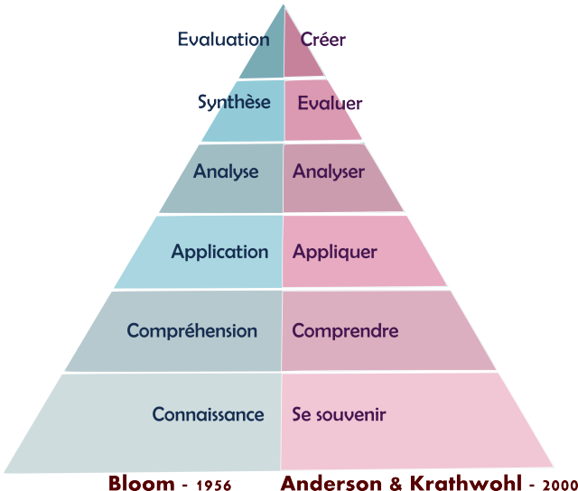
3. Taxonomie du numérique
Notes:
18

Slide 19
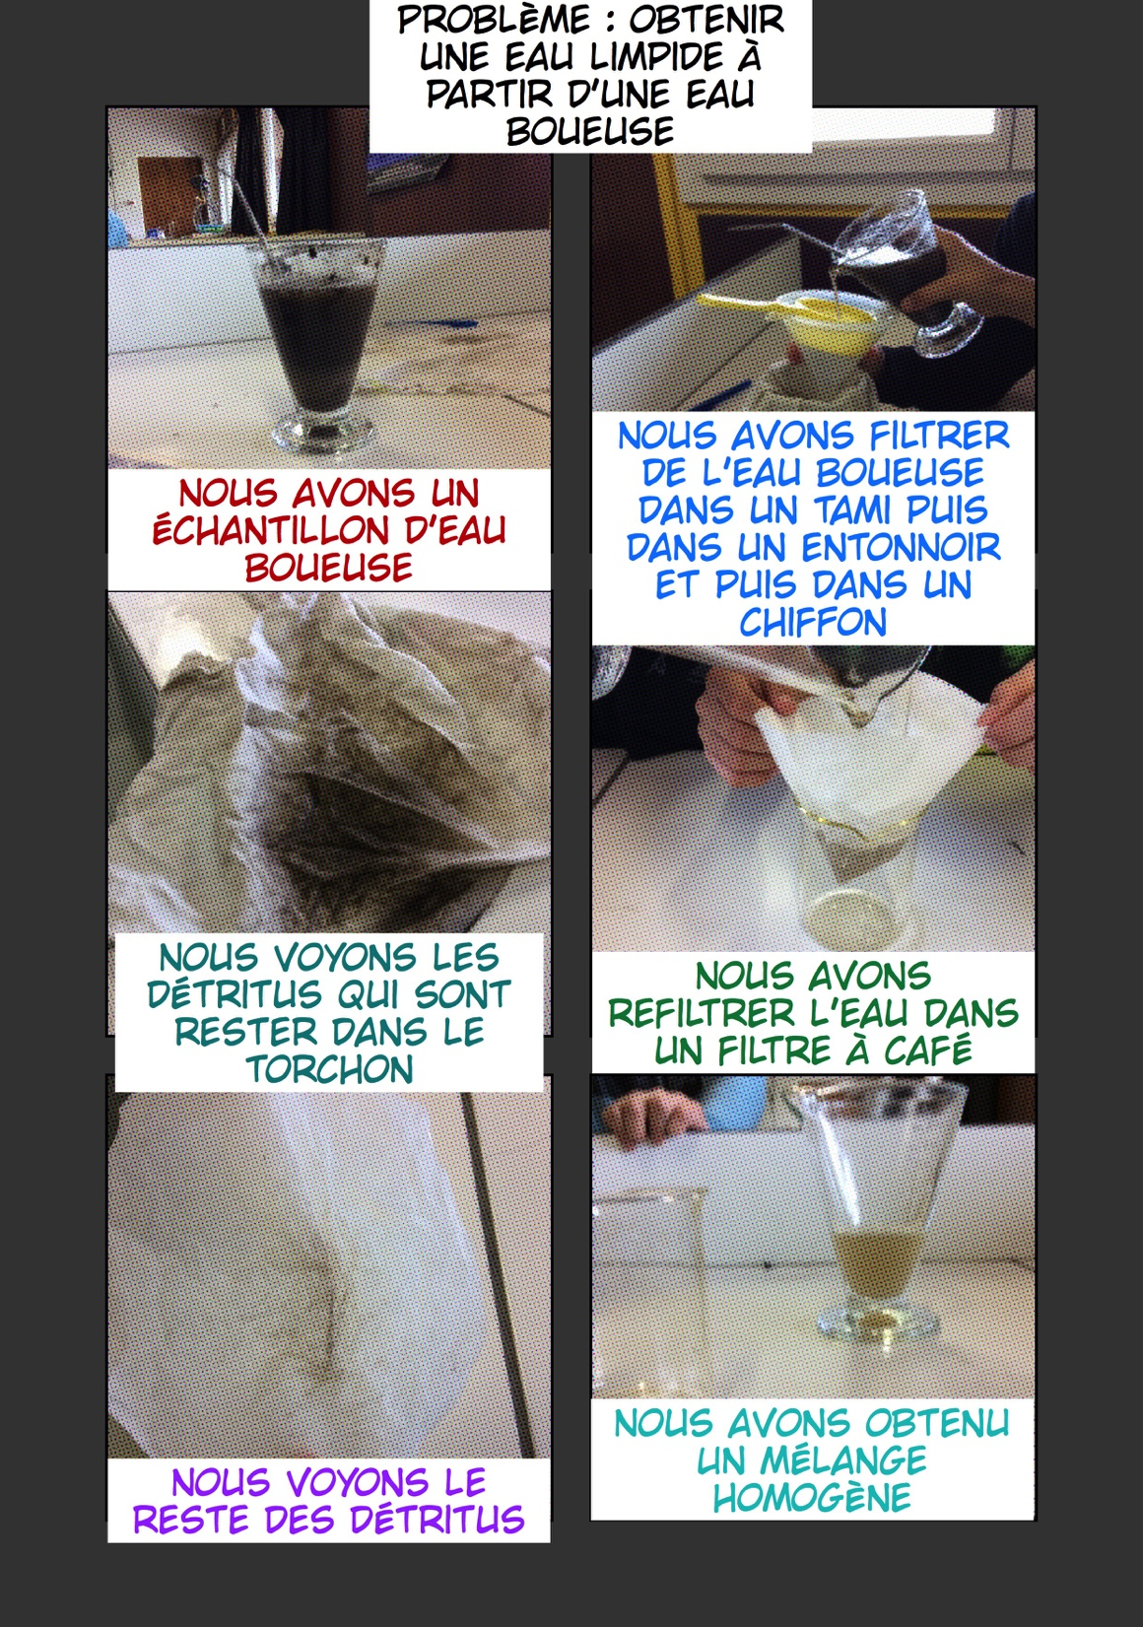
4. Présentation de pratiques : Engagement dans la tâche
Captures Images/Vidéo : Engagement de l’élève à produire un écrit ou un discours structuré
Compte rendu numérique d’expériences en sciences.
Captures images annotée durant la séance : choix du vocabulaire.
Argumentation, explication orale synchrone ou asynchrone
Notes:
19

Slide 20
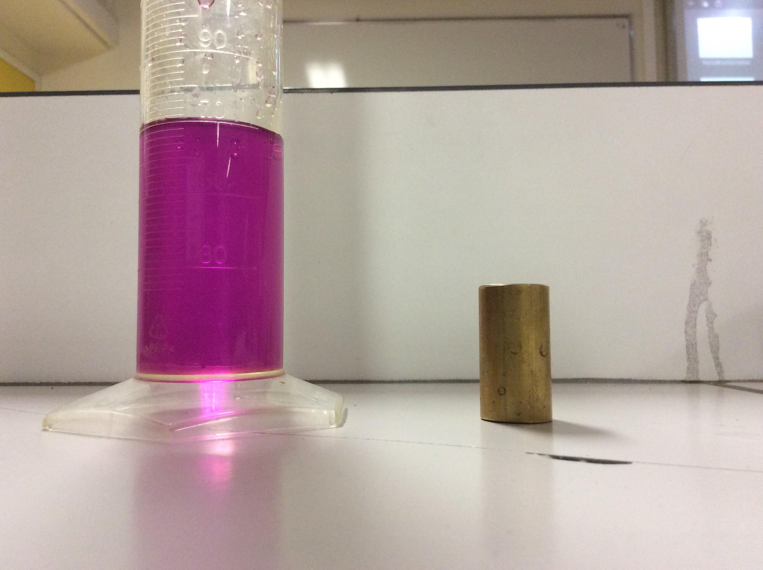
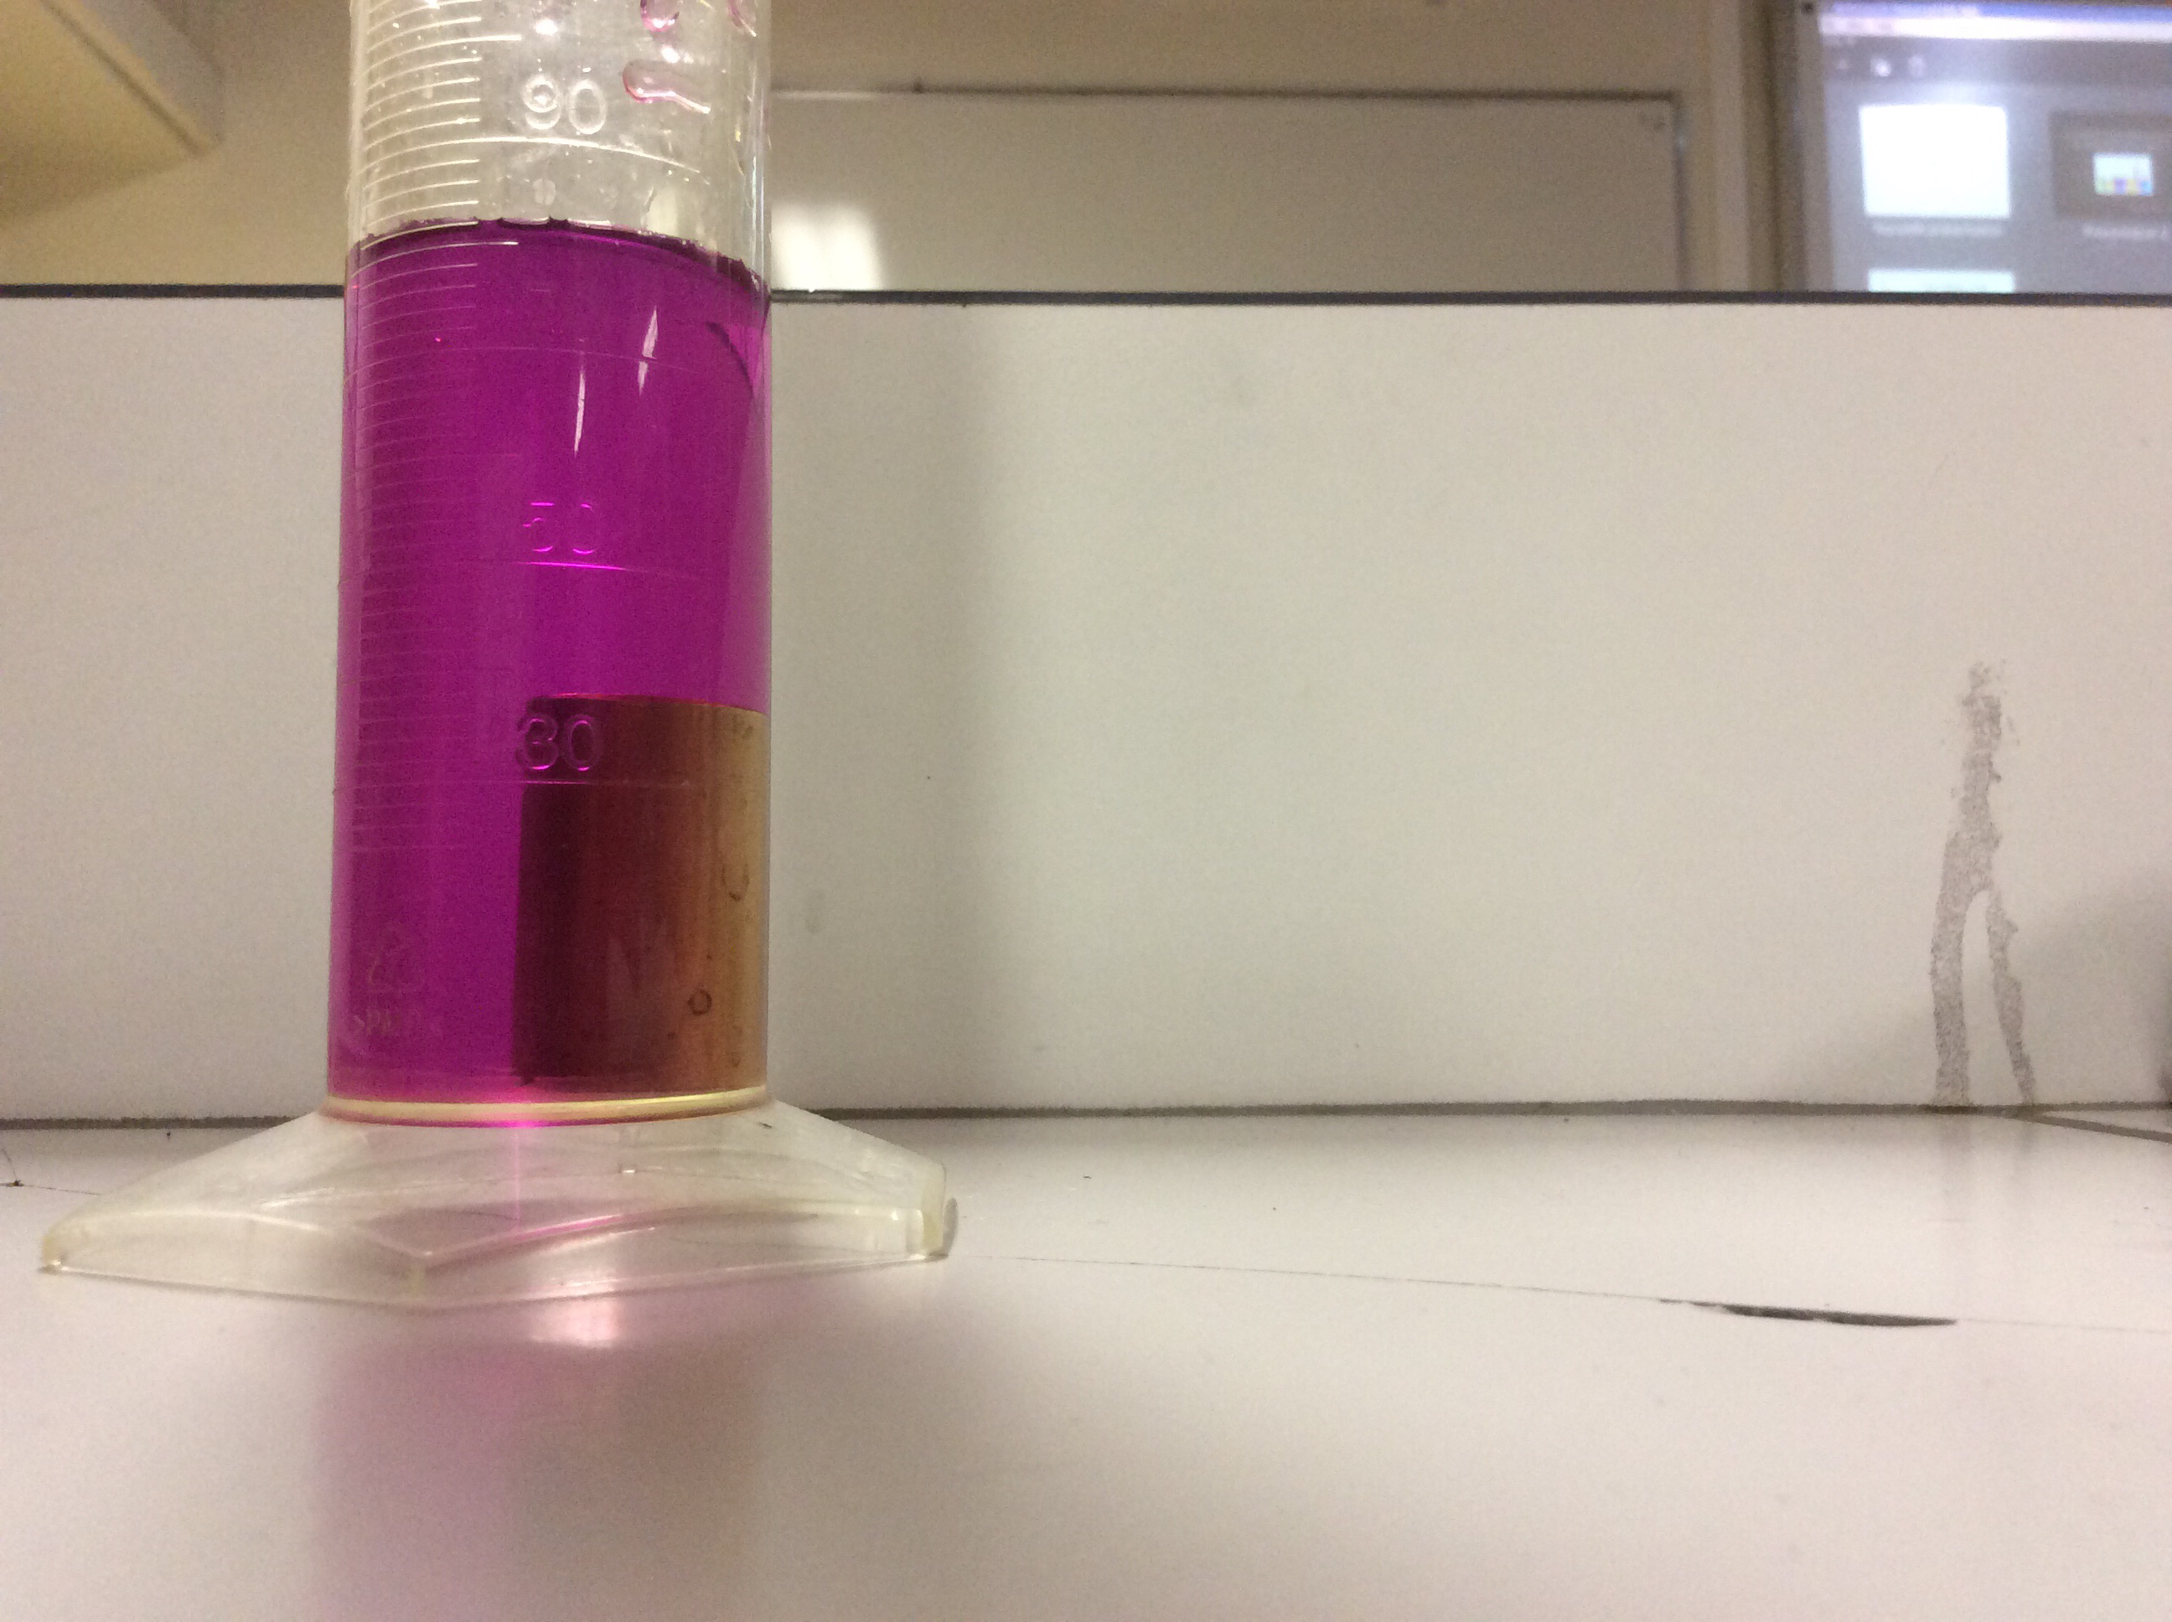
Mesurer le volume d'un solide quelconque
J'ai pris la mesure de
70ml la grande éprouvette
Graduée
Ensuite je prend un cylindre dont
je ne connais pas le volume
Je remarque donc que le volume
De l'eau à augmenter jusqu'à 77mL
Alors je vais mettre le cylindre dans
La grande éprouvette gradué
Et je vais plonger le cylindre dedans
77-70=7
Le volume du
Cylindre
Est de 7mL

Slide 21
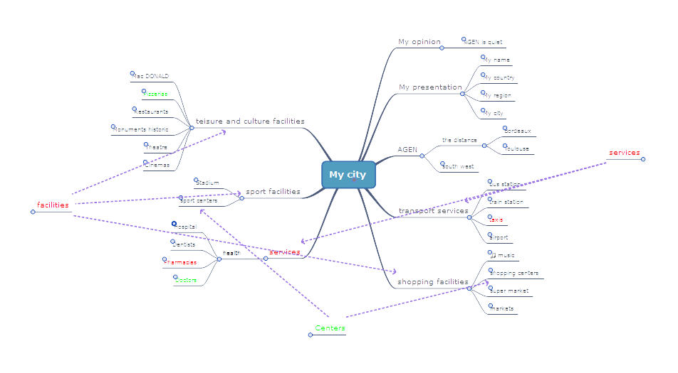
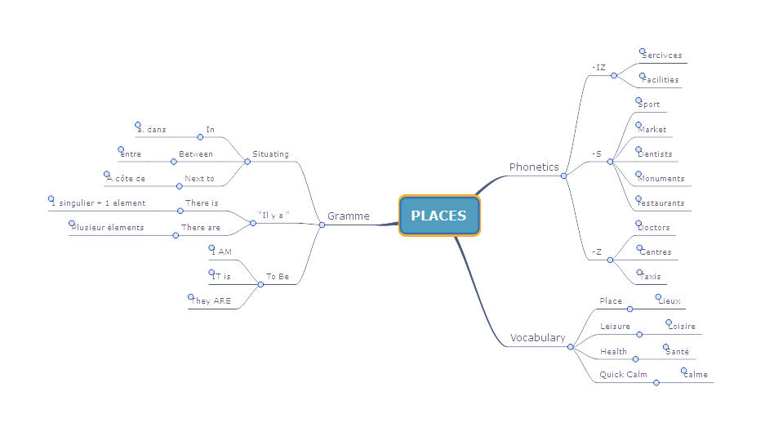
4. Présentation de pratiques : Engagement dans la tâche
Réalisation de cartes mentales
Avec des outils en ligne (ici framindmap) ou des logiciels à installer
Productions élèves pour préparer un oral de langue : thème et prononciation (niveau CAP)
Notes:
21

Slide 22
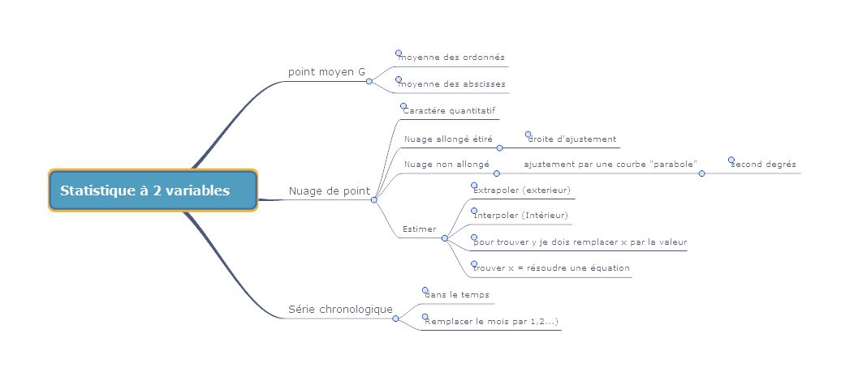
4. Présentation de pratiques : Engagement dans la tâche
Réalisation de cartes mentales
Production élève en vue de réviser un examen
Notes:
22

Slide 23
4. Présentation de pratiques : Engagement dans la tâche
Utilisation de murs collaboratifs (padlet)
Brainstorming sur les suites en révision de l'année précédente
Notes:
23

Slide 24
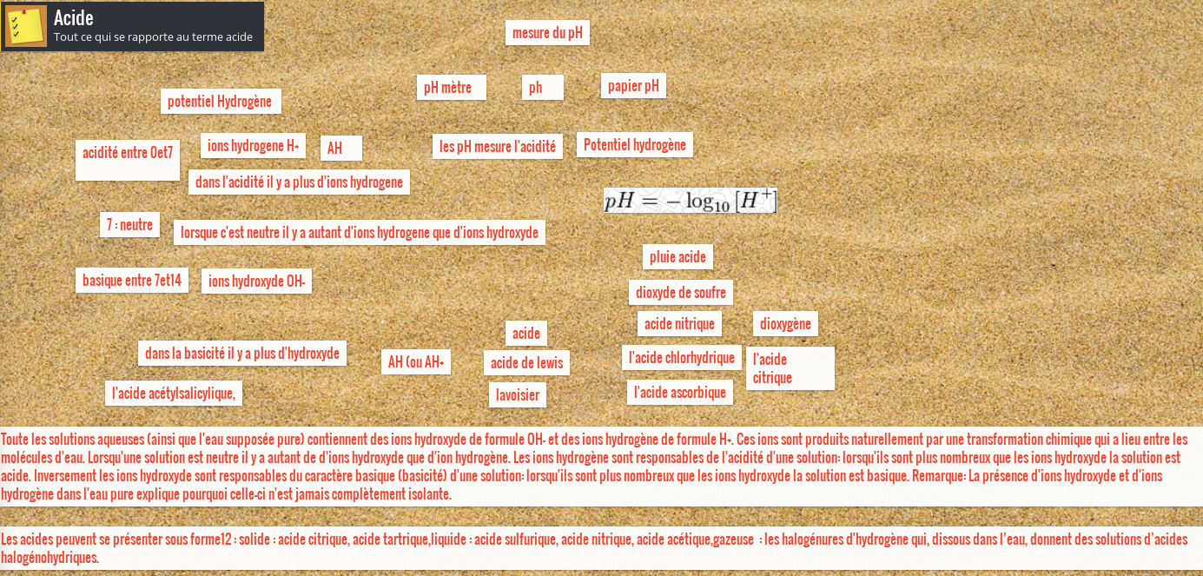
4. Présentation de pratiques : Engagement dans la tâche
Utilisation de murs collaboratifs
Brainstorming sur la notion d'acide
Notes:
24

Slide 25
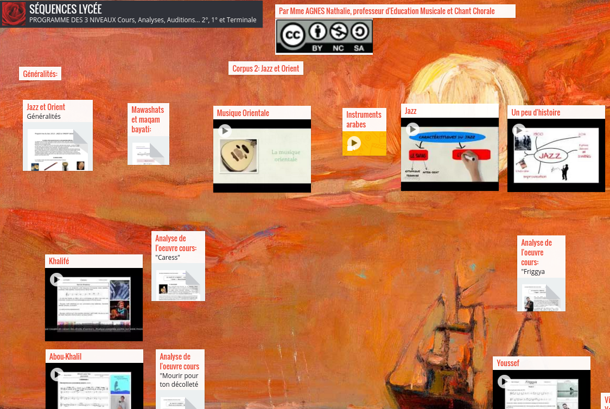
4. Présentation de pratiques : Support des tâches
Autre utilisation de Padlet : support de cours
Mise à disposition de liens, sons, vidéos, documents
Utilisation en musique
Des outils numériques
Notes:
25

Slide 26
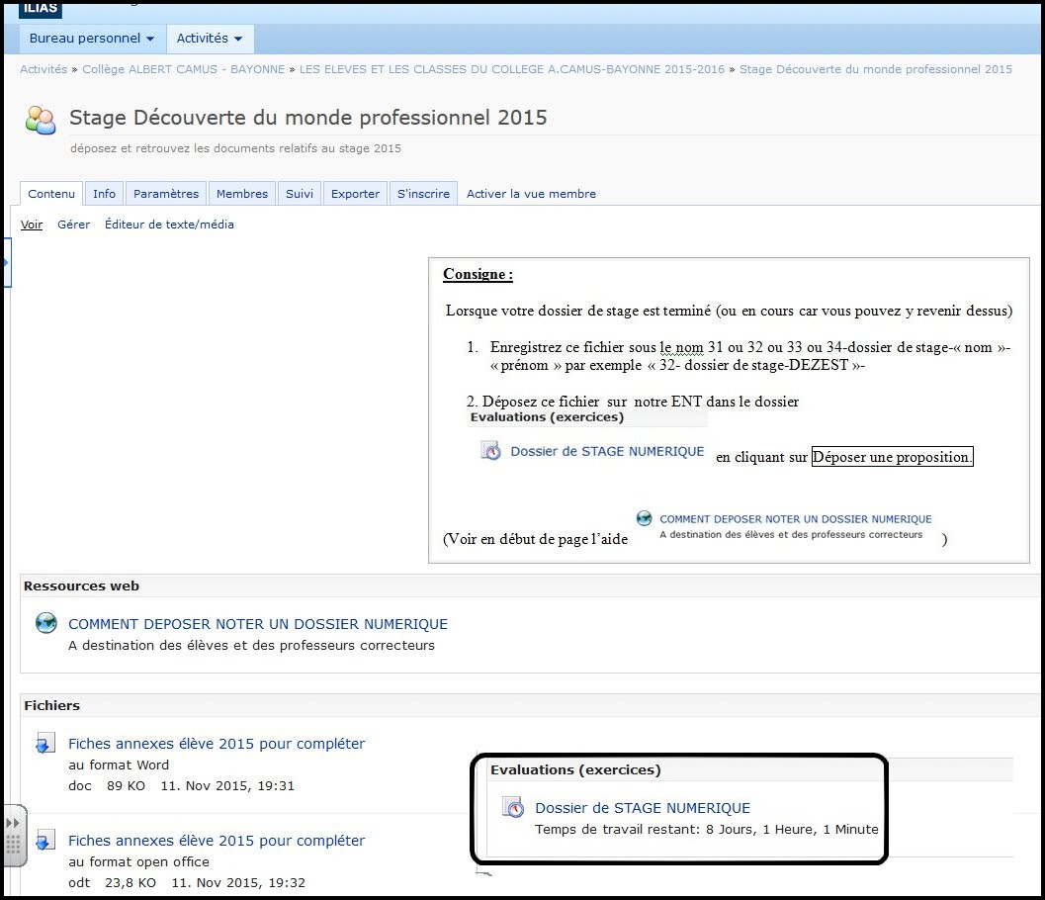
4. Présentation de pratiques : Support des tâches
L’outil exercice d’Ilias
utilisé pour le
dépôt de fichier
Un exemple de rédaction et
dépôt des dossiers de stage
en 3eme
Tutoriel sur le site ressources de la DANE
Notes:
26

Slide 27
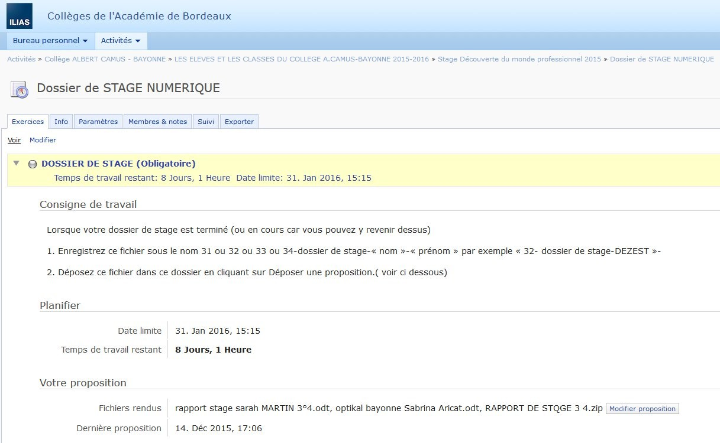
4. Présentation de pratiques : Support des tâches
Notes:
27

Slide 28
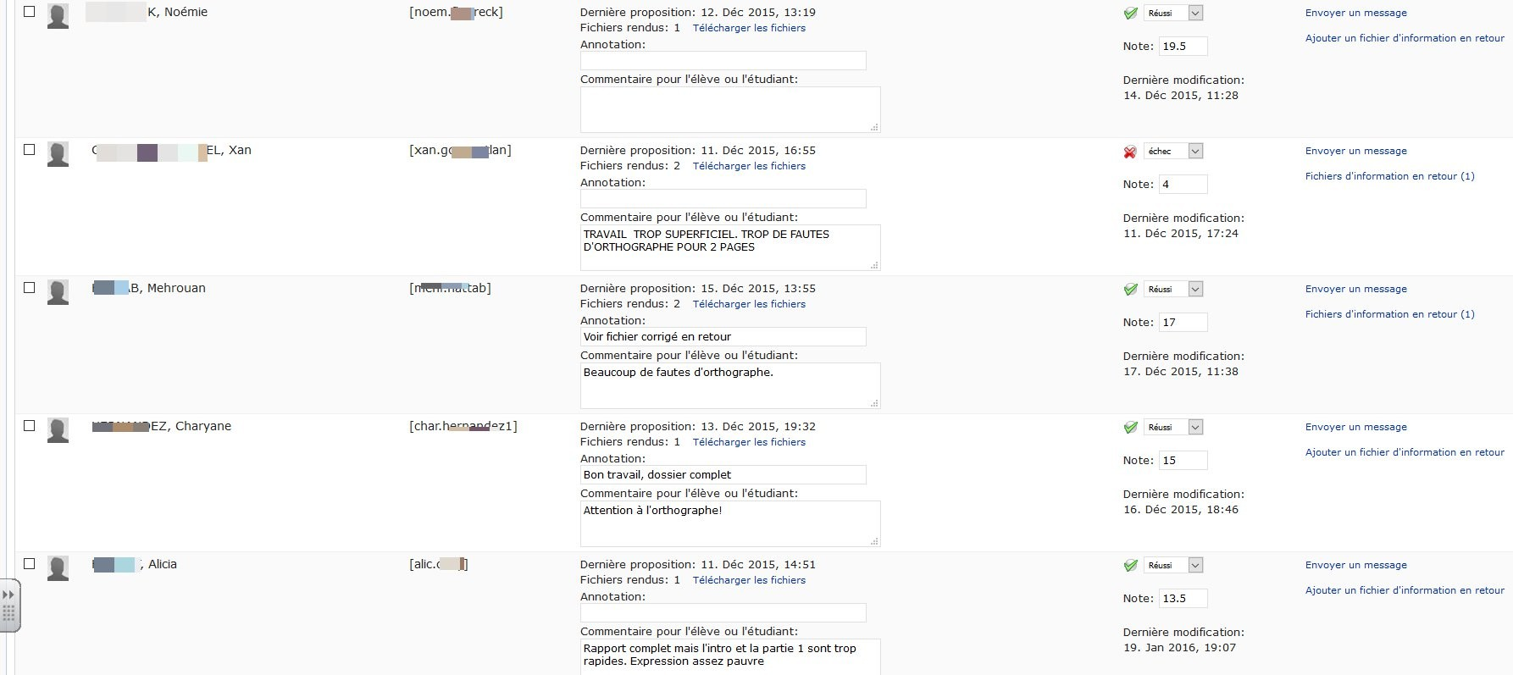
4. Présentation de pratiques : Support des tâches
Notes:
28

Slide 29
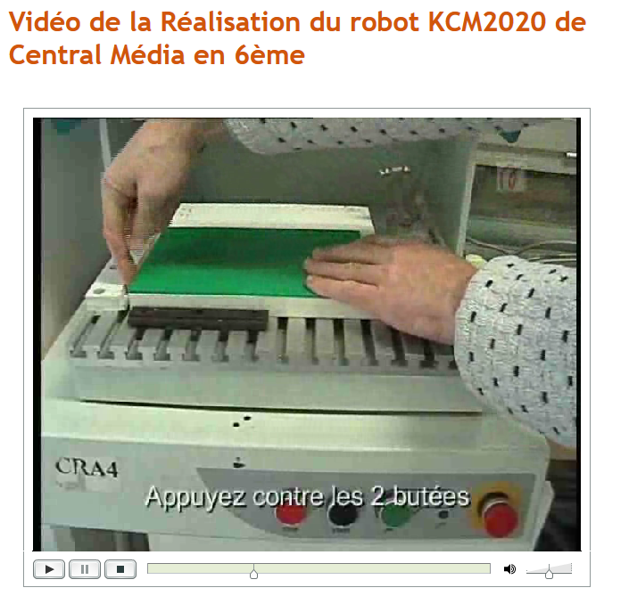
4. Présentation de pratiques : Régulation des tâches
Filmer des techniques pour remédier aux erreurs de manipulations
Notes:
29

Slide 30
4. Présentation de pratiques : Régulation des tâches
Argumenter débattre à l’aide d’un forum sur l’ENT
L’outil d’échanges que constitue le forum de ILIAS peut stimuler la participation écrite de nos élèves de sur des activités d’argumentation.
Notes:
30

Slide 31
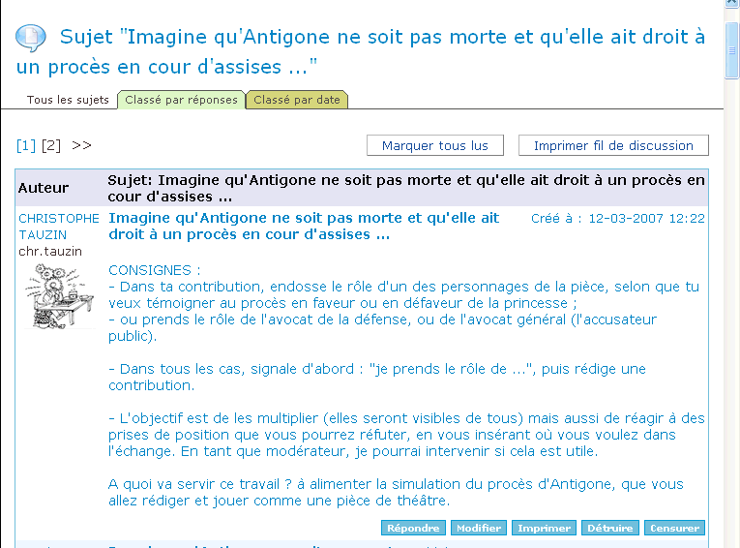
4. Présentation de pratiques : Régulation des tâches
Notes:
31

Slide 32
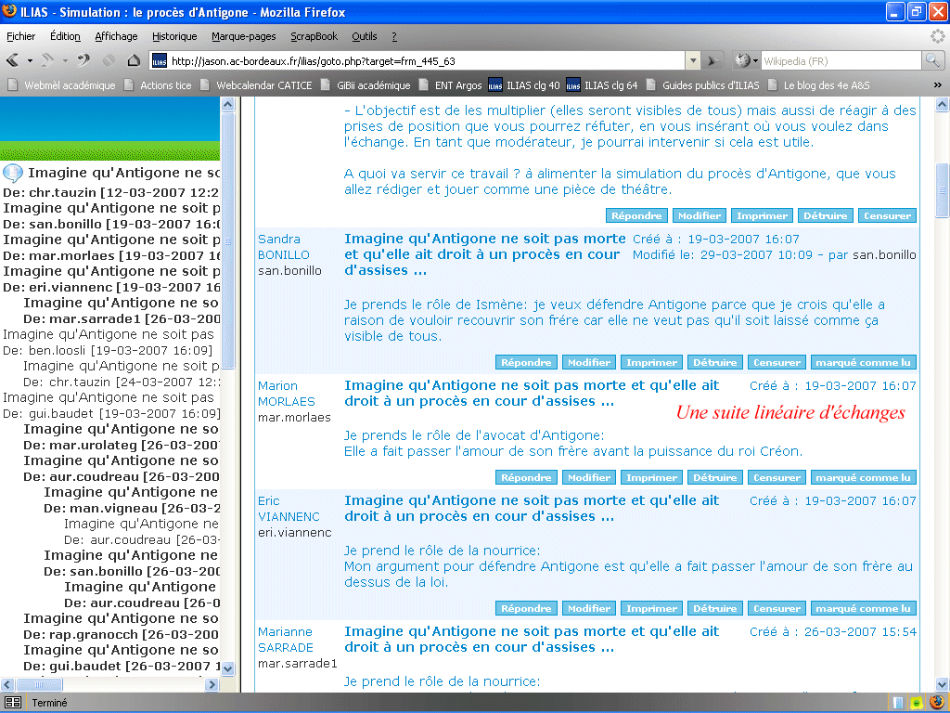
4. Présentation de pratiques : Régulation des tâches
Notes:
32

Slide 33
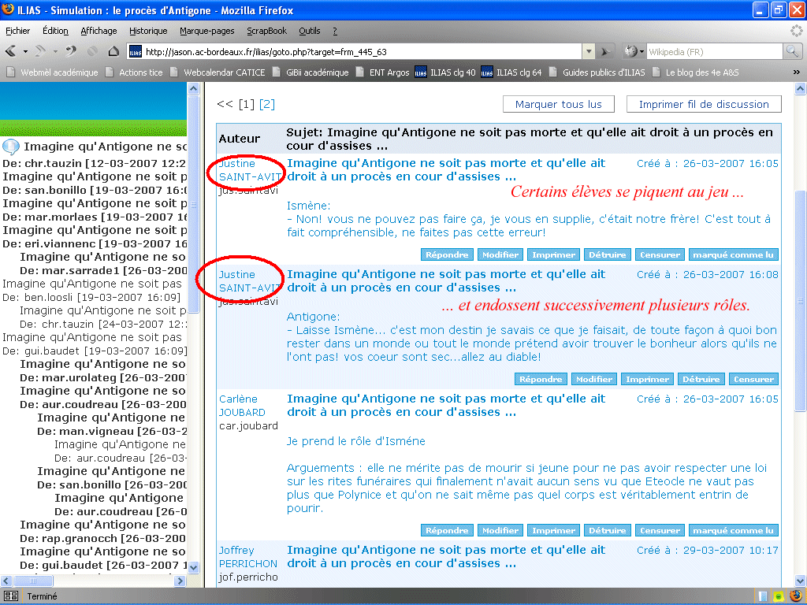
4. Présentation de pratiques : Régulation des tâches
L'utilisation du forum a modifié aussi l'engagement dans la tâche
Notes:
33

Slide 34
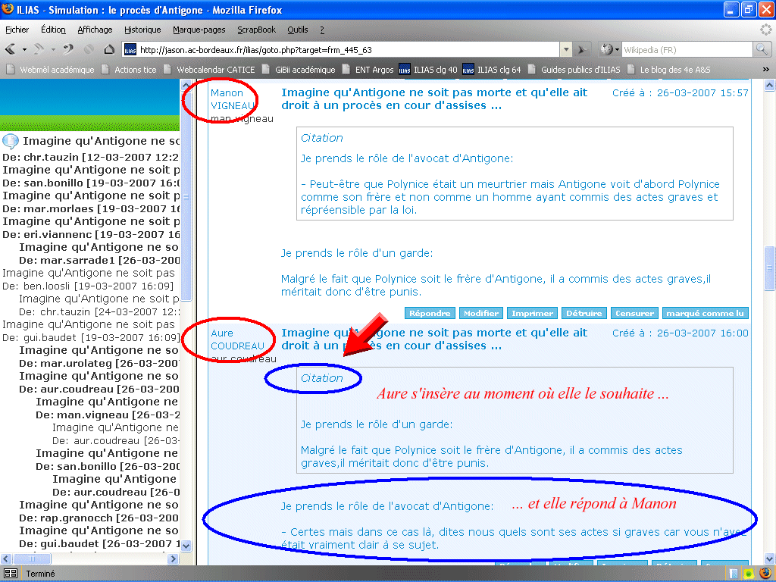
4. Présentation de pratiques : Régulation des tâches
Notes:
34

Slide 35
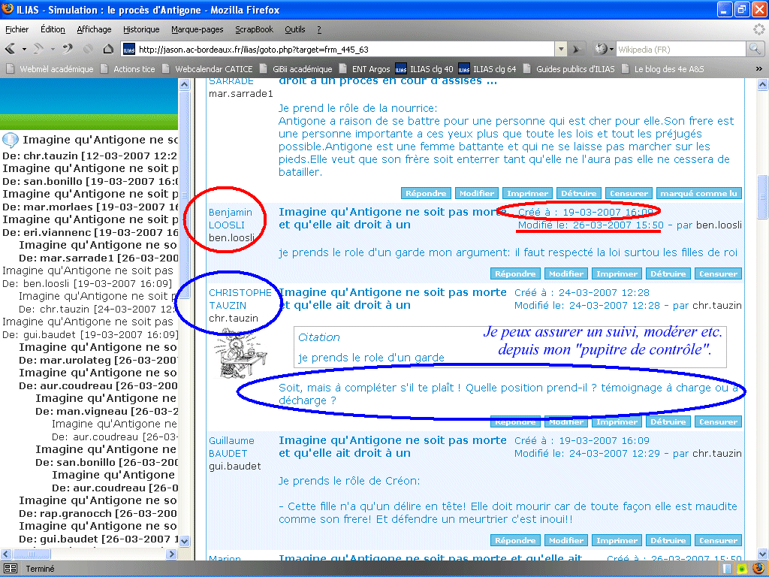
4. Présentation de pratique : Régulation des tâches
Notes:
35

Slide 36
4. Présentation de pratique : Régulation des tâches
Utilisation d'Ilias pour créer des tests (jeu de questions)
Tutoriel sur le site ressources de la DANE
Notes:
36

Slide 37
4. Présentation de pratique : Évaluation des tâches
Évaluation de la lecture d’une œuvre intégrale :
l’Île au Trésor.
Objectifs : évaluer la compréhension du roman ainsi que
la capacité des élèves à justifier leurs choix.
Consignes : Choisissez et recopiez un passage du livre (5/6 lignes) qui viendra illustrer les photogrammes issus d’une adaptation cinématographique de l’œuvre.
­Vous devrez nommer les personnages qui sont représentés selon vous.
­Expliquez ensuite le choix de l'extrait en 3 ou 4 lignes.
Libre à vous de modifier le diaporama .
Notes:
37

Slide 38
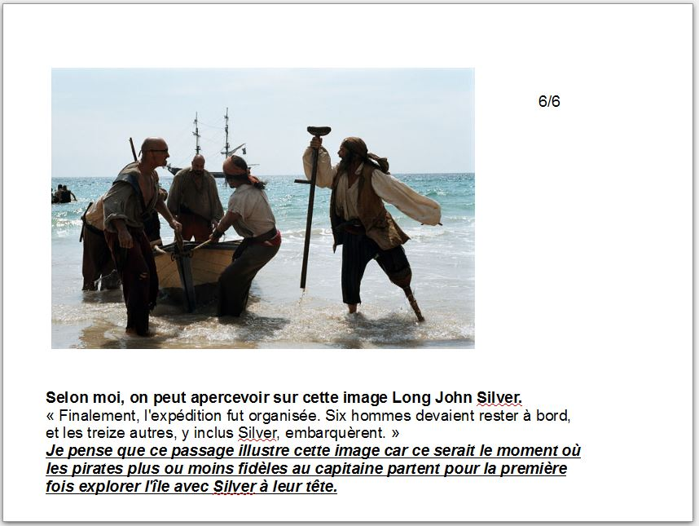
4. Présentation de pratique : Évaluation des tâches
Support
Ici, un fichier Libre Office Impress créé au préalable avec trois/quatre images sur plusieurs diapositives qui viennent illustrer un ou des passages du roman. Les consignes figurent également sur ce diaporama.
Deux exemples de travaux d’élèves
annotés et évalués par le professeur :
Notes:
38

Slide 39
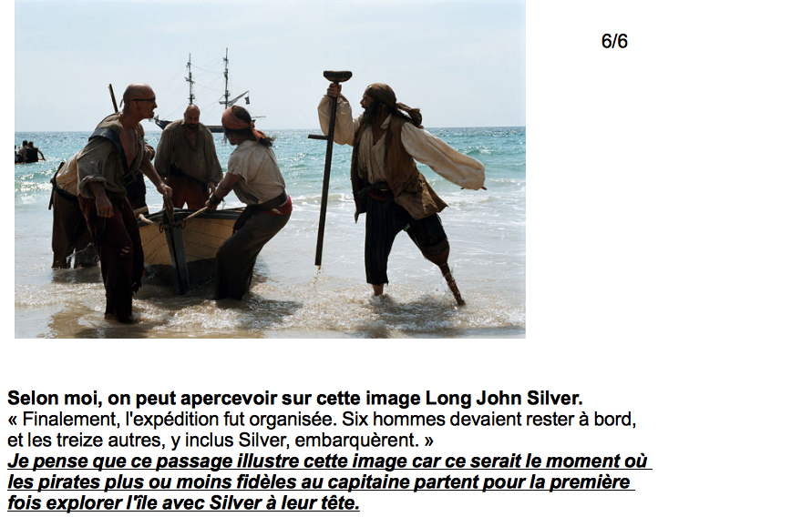

Slide 41
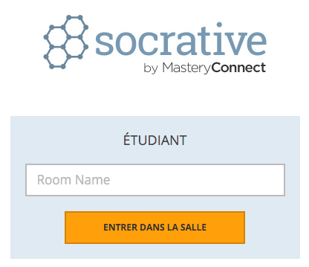
4. Présentation de pratiques : Évaluation des tâches
un outil en ligne pour une évaluation formative
https://b.socrative.com/login/student/
F14A5D78
Notes:
41

Slide 42
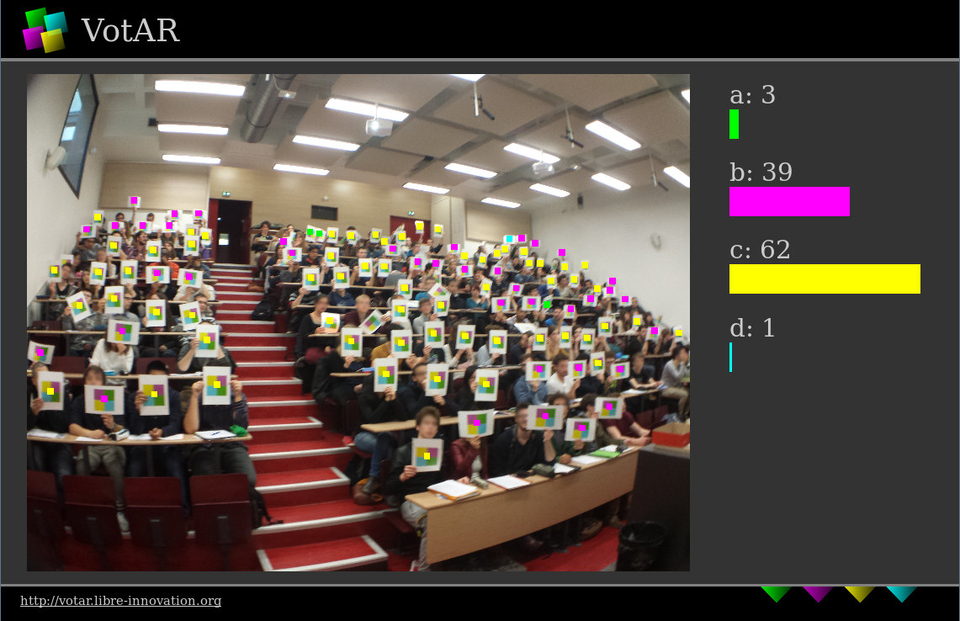
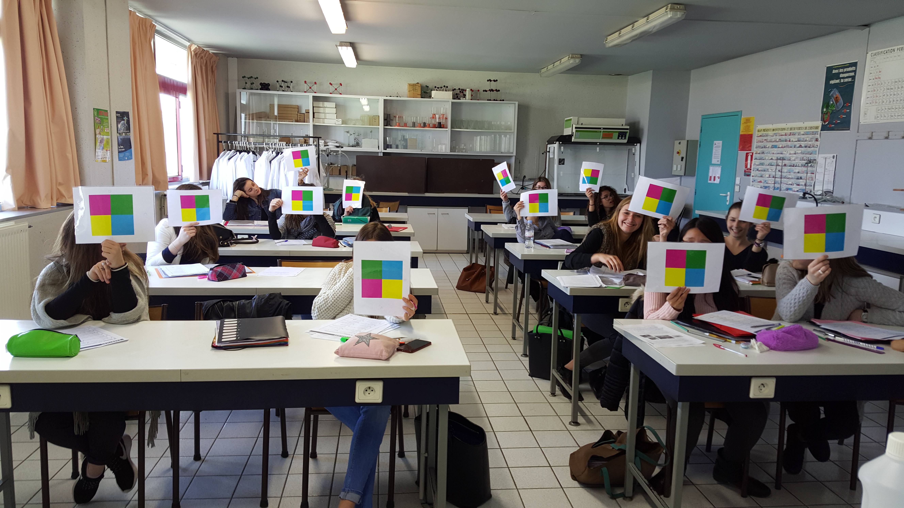
4. Présentation de pratiques : Évaluation des tâches
Une application professeur pour un sondage d'audience
VotAR : Vote with Augmented Reality
Notes:
42

Slide 43
4. Présentation d'outils : en ligne
ThingLink : Outil en ligne pour générer des images interactives
Oral et numérique : poésie et Résistance (3e).
Face au peu d'engagement des élèves dans les textes donnés à lire, détour par la "concrétion imageante et auditive" (IG de lettres A. Vibert)) :
L'élève est invité à produire un document numérique associant image de son choix, texte poétique, parmi un corpus de poèmes enregistrés par son professeur, qu'il doit d'abord écouter.
Il doit présenter le texte, son auteur et l'illustration choisie, justifier cette association au cours d'une brève chronique radiophonique personnelle et engagée dont l'enregistrement prendra aussi place dans l'image numérique.
https://www.thinglink.com/scene/709394997002108929
Notes:
43

Slide 44
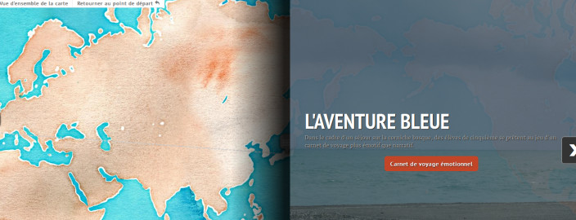
4. Présentation d'outils : en ligne
StorymapJS : Présentation basée sur des cartes et images
Un carnet de voyage émotif
Les élèves du collège de Vic-Bilh ont fait un séjour à Socoa. Bruno Vergnes professeur de lettres avait projeté d’écrire un carnet de voyage. "Nous ne voulions pas raconter simplement ce que nous avions fait, nous avons décidé de repenser à toutes les sensations que nous avions eues, c’est pourquoi ce carnet de voyage est plus émotif que narratif."
Une présentation de l'outil
L'aventure bleue
D'autres applications de storymaps
Notes:
44

Slide 45
4. Présentation d'outils : en ligne
Emaze : Outil de présentation
En se basant sur l’œuvre d’André Lhote, les élèves de l'atelier histoire des arts du collège Cassignol ont réalisé des productions visuelles qui proposent une réinterprétation de l’une des autres œuvres choisies.
Les élèves ont donné dans cette nouvelle version de l’œuvre leur propre vision du cubisme et de la modernité.
Ils ont ensuite travaillé sur le collage, en proposant des productions plastiques qui réunissent en une seule image les œuvres sélectionnées au musée.
Projet culturel et linguistique
Une présentation de l'outil
Notes:
45

Slide 46
4. Présentation d'outils : sur tablette
Bookcreator : création de livres numériques enrichis
AdobeVoice : raconter une histoire en images
Fiche de lecture réinventée
Le Horla par les élèves du collège Argote
Notes:
46

Slide 47
4. Présentation de ressources
TraAM et EDU'bases : présentation de travaux pédagogiques et de scénarios
pédagogiques
Eduscol
Médiacad : envoi, encodage, stockage, partage et diffusion de médias (Démonstration)
Le site Ressources de la DANE
Ressources numériques classées par thématiques
Notes:
47

